Slide 1
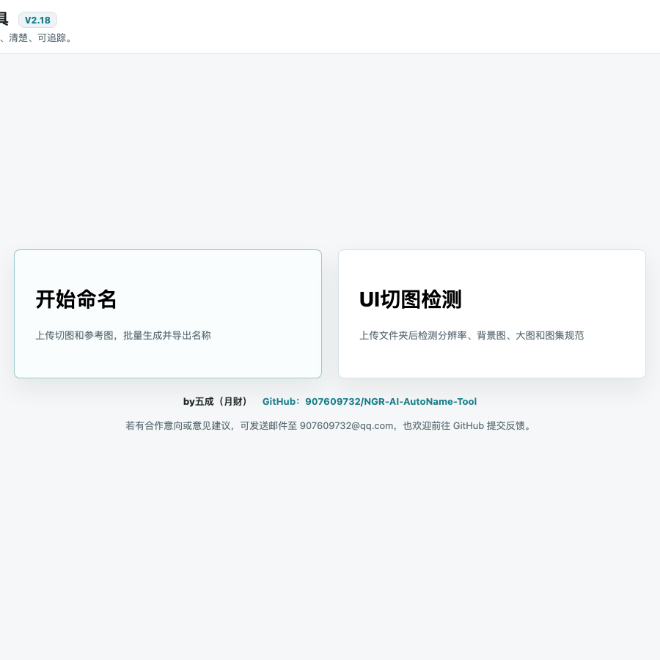
教程
UI切图检测
功能介绍
提交资源前，快速检查格式、尺寸、警告项和疑似重复资源。
适用版本 V2.18
NGRAI辅助UI切图命名工具 · UI切图检测
01
Notes:
本次我们要讲解的是NGRAI辅助UI切图命名工具中，UI切图检测的使用教程。这一功能可以帮我们在提交切图资源前，快速排查格式、尺寸等常见问题，帮大家提前规避提交出错的风险。接下来我们就从使用场景到完整操作流程，一步步拆解这个功能的用法。

Slide 2
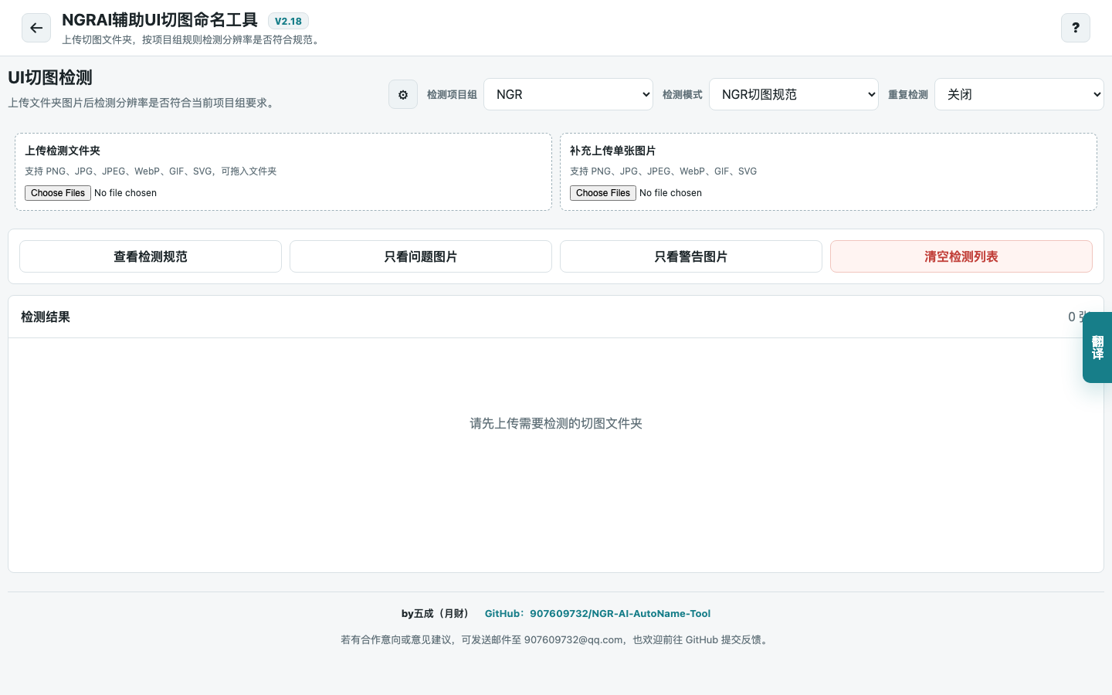
什么时候用切图检测？
在UI切图资源提交给拼接前做一次检查，先发现问题，再回到设计工具修正。
1
格式
检查是否符合项目要求，例如 NGR 只允许 PNG。
2
尺寸
检查单数尺寸、大图阈值、图标标准尺寸等。
3
警告
找出允许但不推荐的资源，提交前人工确认。
4
重复
开启后辅助发现疑似重复或相似图片。
NGRAI辅助UI切图命名工具 · UI切图检测
02
Notes:
切图检测的核心作用，是把问题拦截在资源提交拼接环节之前。开发者提前发现错误返回设计工具修正，能避免后期拼接完成后再返工，大幅降低协作成本，提升整个项目的推进效率。 切图检测覆盖四大核心检查方向。第一核查资源格式，确保输出结果匹配项目要求，比如NGR项目仅允许PNG格式切图。第二核查尺寸规范，拦截单数尺寸、超出阈值的大图，以及不符合标准的图标尺寸。第三标记警告项，识别合规但不推荐的资源，提醒开发者提交前人工确认。第四开启重复检测，可辅助识别疑似重复或高度相似的冗余资源，减少项目资源包的无效体积。

Slide 3
入口和页面结构
UI用户主要看三个区域：顶部选择检测方式，中间上传文件，下方看结果。
1 选择检测模式
检测模式、重复检测都在页面顶部。
3 查看结果
2 上传资源
支持鼠标拖拽上传文件夹，也可以补充单张图片。
3 查看结果
检测完成后，在下方列表查看问题和警告。
NGRAI辅助UI切图命名工具 · UI切图检测
03
Notes:
整个切图检测工具的页面布局设计遵循操作流程逻辑，划分为三大核心区域，完全贴合用户的使用习惯。 页面顶部集中放置检测模式和重复检测开关两项核心设置，用户可一次性完成检测规则确认，无需反复跳转设置页面。 页面中部承担资源上传功能，同时支持拖拽整文件夹上传和单张图片补充上传，适配批量检测和增量修正两种场景，操作灵活度拉满。 检测完成后全部问题和警告会统一展示在页面下方列表，用户可以直接浏览所有检测结果，无需切换页面查看，整体流程一气呵成。

Slide 4
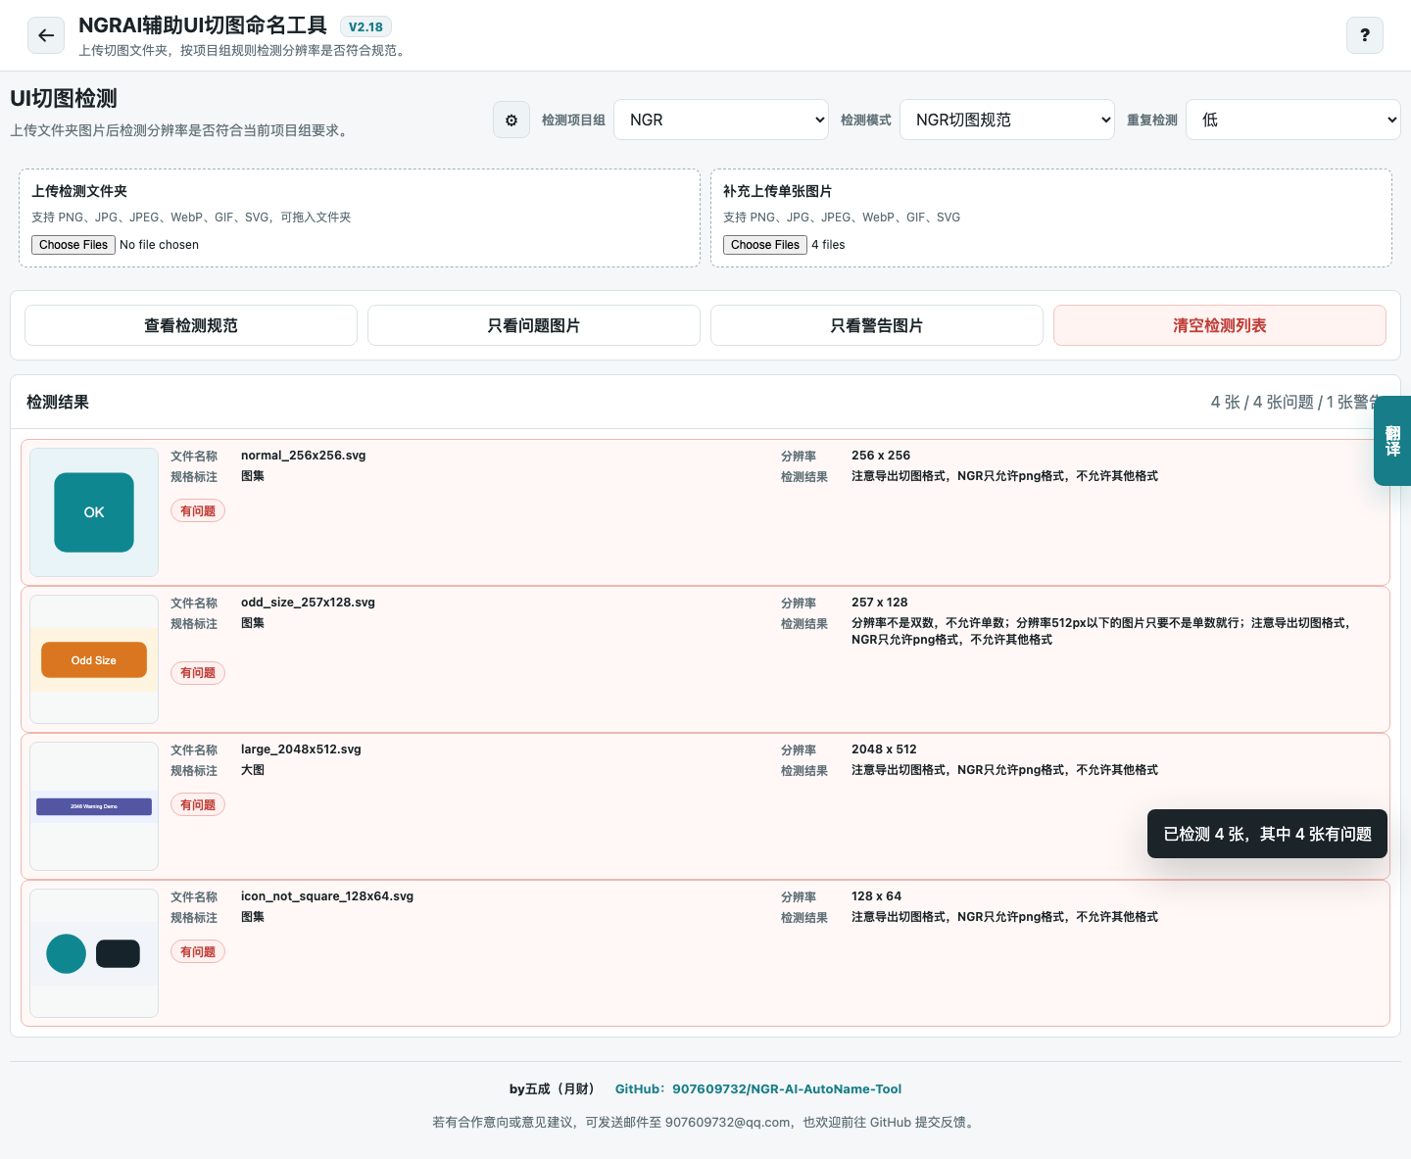
先选检测方式
检测前确认检测模式和是否开启重复检测。
NGR切图规范
检查 PNG、双数尺寸、大图规则
策划配置切图规范
检查尺寸是否符合配置资源要求
图标尺寸检测规范
检查正方形和标准图标尺寸
重复检测
关闭最快，低/中/高逐级更敏感
NGRAI辅助UI切图命名工具 · UI切图检测
04
Notes:
开始检测前，我们需要先确认两个核心设置，分别是匹配资源类型的检测模式，以及重复检测的灵敏度。 系统提供三类预设检测模式，适配不同类型的切图资源。第一类针对通用NGR项目切图，覆盖PNG格式要求、双数尺寸校验、大图规则检测三大核心规则；
第二类适配策划自定义规范的项目，主要核对切图尺寸是否符合提前配置的资源要求；
第三类专门针对图标资源，校验切图是否满足正方形要求和统一标准尺寸。 重复检测模块可根据需求调整，关闭检测能获得最快的检测速度，开启后选择低、中、高三个档位，灵敏度会逐级提升，对相似资源的识别更严格。

Slide 5
上传后，直接看检测结果
列表会显示预览、尺寸、问题提示和警告提示。
优先看两件事
1
问题图片
通常需要重新切图、调整尺寸或改格式。
2
警告图片
允许但不推荐，按项目要求决定是否优化。
3
疑似重复
只是辅助判断，需要人工对比确认。
NGRAI辅助UI切图命名工具 · UI切图检测
05
Notes:
文件上传完成后，工具会自动完成检测，并生成可视化的结果列表。列表清晰展示切图预览、实际尺寸、问题提示和警告提示四类信息，你无需额外整理就能获取核心信息。 检测结果需遵循优先级排序处理，优先锁定问题图片，这类切图不符合项目基础规范，必须重新切图、调整尺寸或者修改格式，否则会影响后续拼接工作。 其次处理警告图片，这类切图符合基础要求但存在优化空间，你需要结合项目要求判断是否调整。最后核验疑似重复资源，工具仅提供辅助标记，最终是否重复需要你人工对比确认。

Slide 6
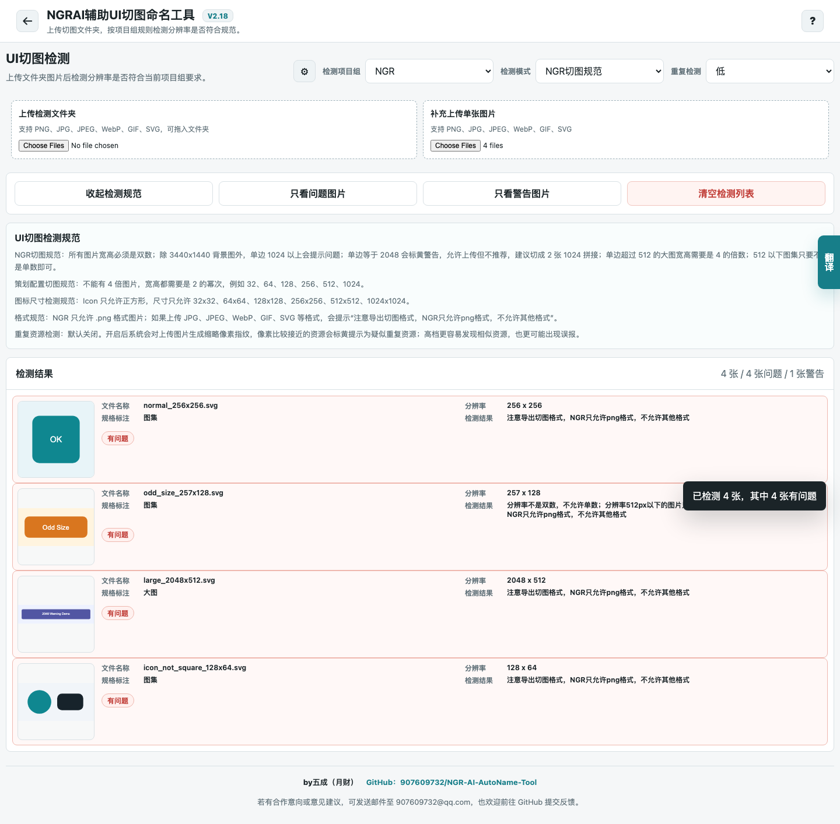
不懂提示，就先看规范
“查看检测规范”会展开当前模式的规则说明，适合解释为什么被标记。
规范里会说明
PNG 格式要求
双数尺寸要求
2048 大图警告
图标标准尺寸
重复资源判断方式
NGRAI辅助UI切图命名工具 · UI切图检测
06
Notes:
实际操作中，很多新手会疑惑为什么自己的切图被标记问题或警告，这种情况不需要翻找项目文档，直接点击页面的“查看检测规范”按钮，就能展开当前检测模式对应的完整规则说明，清晰解释标记原因。 工具内置五类核心规则，覆盖切图交付的全部关键要求。包含PNG格式的硬性要求，UI开发必需的双数尺寸标准，超过2048像素的大图警告阈值，图标类资源的标准尺寸规范，以及疑似重复资源的判定逻辑。 借助内置的规则说明，能减少跨岗位沟通成本，帮助你快速理解问题根源，精准调整切图，不用反复询问项目负责人，提升自检效率。

Slide 7

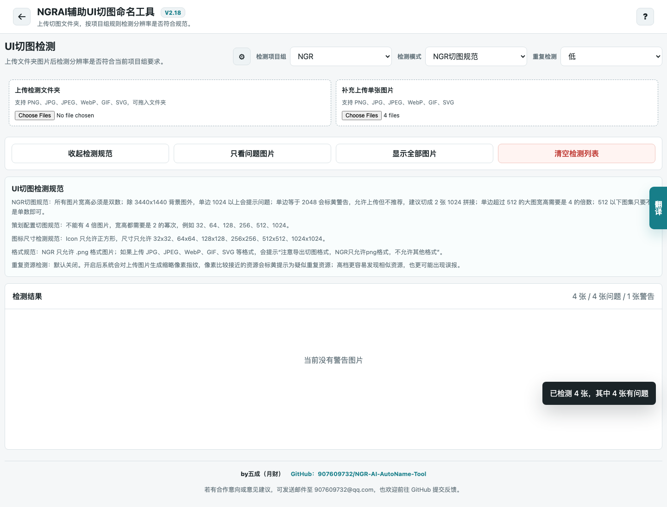
用筛选按钮集中处理
先看问题，再看警告，处理顺序会更清楚。
只看问题图片
只看警告图片
NGRAI辅助UI切图命名工具 · UI切图检测
07
Notes:
检测完成生成结果后，一次上传的切图资源往往会混合正常图片、问题图片和警告图片。全部罗列展示会增加筛选成本，打乱处理节奏，工具提供两个精准筛选按钮帮我们梳理问题。 我们可以优先点击「只看问题图片」，集中处理必须调整的资源，一次性完成改格式、调尺寸这类核心修正工作，避免反复切换消耗精力。 处理完所有问题后，再点击「只看警告图片」，统一核对这些允许但不推荐的资源，对照项目要求判断是否需要优化。这种分层处理的逻辑，能大幅提升切图的检查修正效率，避免遗漏问题。

Slide 8
常见提示怎么处理
检测提示是辅助判断，最终以项目规范和负责人要求为准。
非 PNG 格式
重新导出为 PNG
分辨率不是双数
调整宽高，避免单数
单边超过上限
拆分图片或重新切图
黄色警告
允许但不推荐，按要求优化
疑似重复资源
人工对比，确认是否保留
NGRAI辅助UI切图命名工具 · UI切图检测
08
Notes:
所有检测提示均为风险预警，并非最终判定标准，资源提交的最终要求，仍以项目规范与对接负责人要求为准。 遇到非PNG格式的错误提示，直接回到设计工具重新导出为PNG格式即可解决。分辨率出现单数错误，调整画布宽高为双数重新导出，避免渲染错位问题。单边尺寸超出项目上限，拆分大切图或重新规划切图尺寸就能修复。 黄色警告标识的资源符合基础规则但不推荐使用，对照项目要求判断是否需要优化。标记为疑似重复的资源，工具仅做相似性初筛，需要人工对比内容差异，最终确认是否保留。

Slide 9
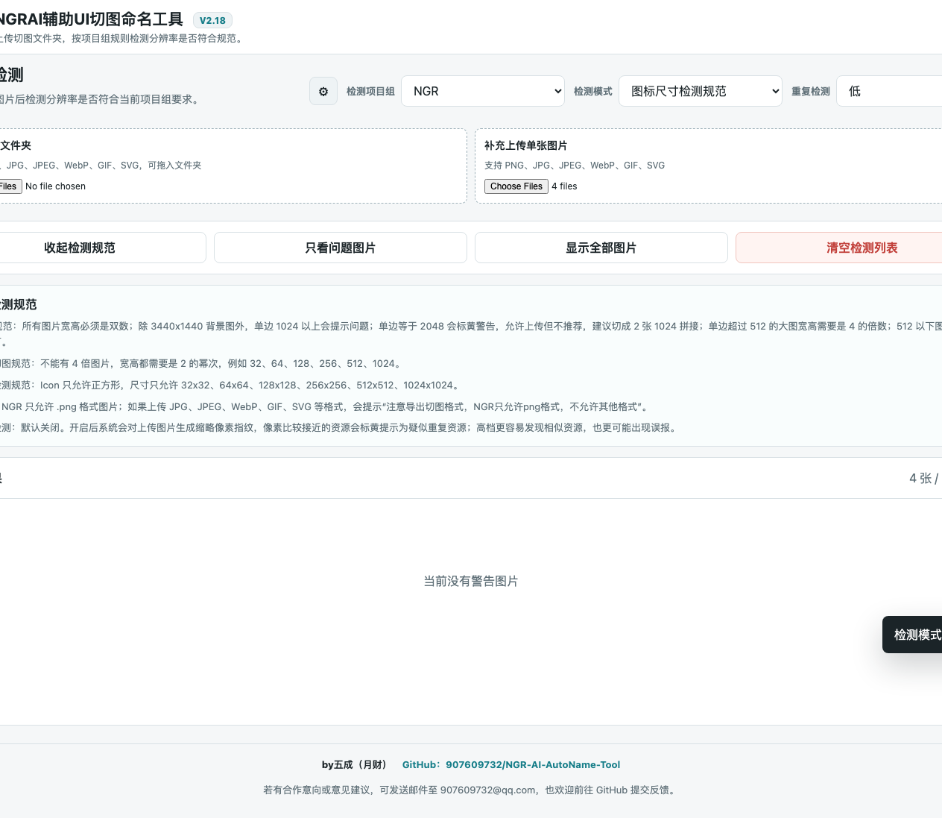
推荐操作流程
按这个顺序操作，普通用户基本不会漏步骤。
1
进入 UI切图检测
从主界面点击检测入口。
2
选择检测模式
确认项目组、模式和重复检测。
3
上传资源文件夹
等待检测结果生成。
4
筛选问题和警告
记录需要修改的图片。
5
清空后继续下一批
清空列表不会删除本地原图。
NGRAI辅助UI切图命名工具 · UI切图检测
09
Notes:
梳理完整操作流程，帮助普通用户避开大部分操作疏漏，保证每一次检测都完整覆盖风险点。 第一步从主界面点击UI切图检测入口，直接进入检测页面。 第二步确认检测模式，核对适配项目组要求的规范，同时设置重复检测的敏感度。 第三步直接上传本地资源文件夹，工具自动完成检测生成结果。 第四步使用筛选功能分类查看问题和警告，逐一记录需要调整的图片。 第五步处理完当前批次后，清空检测列表即可开始下一批检测，清空操作仅清除页面记录，不会修改或删除本地原图。这套流程符合常规作业逻辑，能帮大家稳定高效完成提交前检查。

Slide 10
交付前检查清单
检测不会修改图片，只帮你提前发现风险。
✓
检测模式是否符合当前资源类型？
✓
问题图片是否已经全部处理？
✓
警告图片是否已经确认可以提交？
✓
疑似重复资源是否人工对比过？
完成检查后，再提交资源。
NGRAI辅助UI切图命名工具 · UI切图检测
10
Notes:
要明确工具的核心定位，UI切图检测仅承担风险预警作用，不会修改本地图片文件，所有调整修正操作都需要设计者自行完成。 这份交付前检查清单，是给你的最后一道把关。 第一项核对检测模式，确认你选用的检测规范和当前提交的资源类型匹配，避免规则不符导致错误检测。第二项确认所有标记为「问题」的图片都完成修正，从根源消除格式尺寸层面的硬错误。第三项确认所有警告项都符合项目要求，不需要额外优化。第四项完成疑似重复资源的人工复核，确认无需清理冗余资源。 走完这四项检查，你就可以放心提交切图资源，基本不会再出基础问题。

